Slide 1
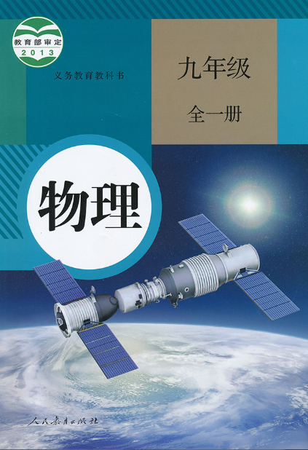
人民教育出版社 九年级 | 全一册
第十四章 · 内能的利用
第2节 内能的利用

Slide 2
人民教育出版社 九年级 | 全一册
学习目标
1.从生活中体会不同燃料释放热量的本领不同，建立热值的概念；
2.能简单计算燃料燃烧释放出的能量；
3.能说出热机工作时燃料释放能量的主要流向，知道什么是热机效率。

Slide 3
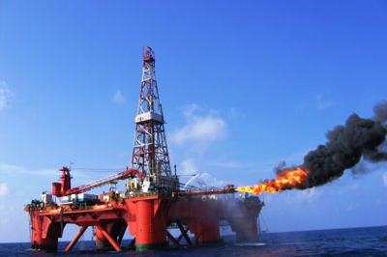
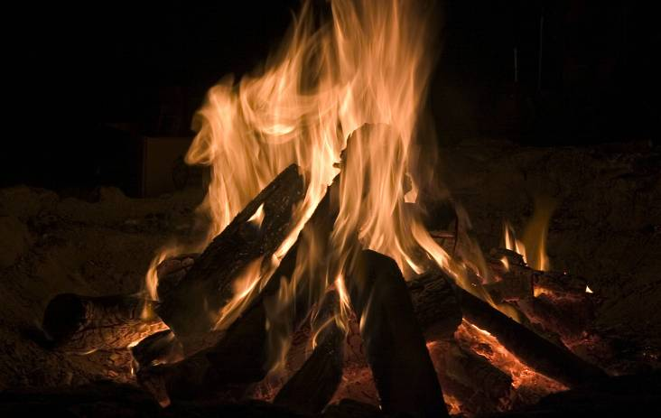
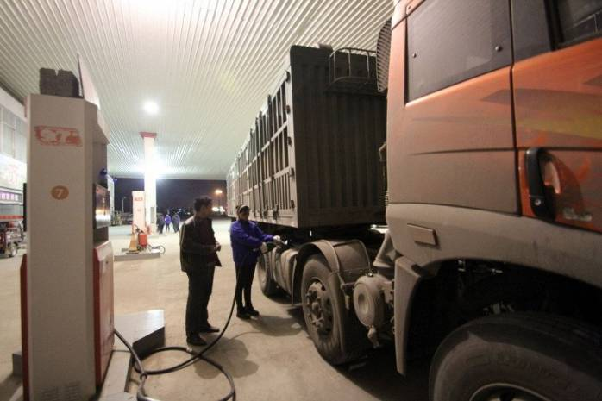
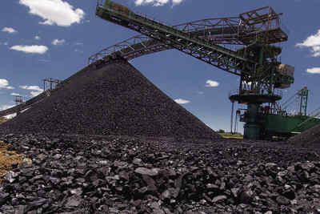
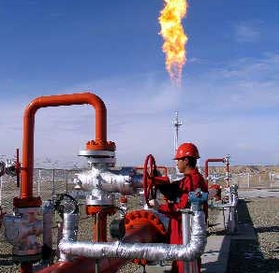
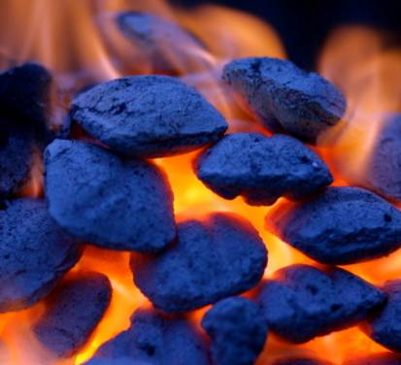
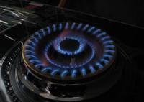
人民教育出版社 九年级 | 全一册
柴薪
石油
热机的工作原理是什么？
从哪里获得内能？
煤炭
天然气

Slide 4
人民教育出版社 九年级 | 全一册
一、燃料的热值
想想议议
问题1 同样烧开一壶水，使用不同的燃料，如用煤和干木柴，所消耗的燃料的质量是一样多吗？
问题2 相同质量的不同燃料，燃烧时放出的热量一样多吗？
经验告诉我们，等质量的煤和干木柴，充分燃烧，煤放出的热量要比柴多得多。我们用热值这个概念来表示燃料放出热量的本领。

Slide 5
人民教育出版社 九年级 | 全一册
一、燃料的热值
比值定义法
1．燃料的热值（q）
（1）定义
某种燃料完全燃烧放出的热量与其质量之比，叫做这种燃料的热值。
定义式：
（2）物理意义
热值在数值上等于1 kg某种燃料完全燃烧放出的热量。
（3）单位
国际单位：焦每千克；符号：J/kg

Slide 6
人民教育出版社 九年级 | 全一册
一、燃料的热值
1．燃料的热值（q）
（4）气体燃料的热值
对某些气体燃料完全燃烧放出的热量与其体积之比，叫做这种气体燃料的热值。
定义式：
物理意义：热值在数值上等于在标准状态下1 m³的燃料完全燃烧放出的热量。
气体燃料的单位：焦每立方米；符号：J/m³。

Slide 7
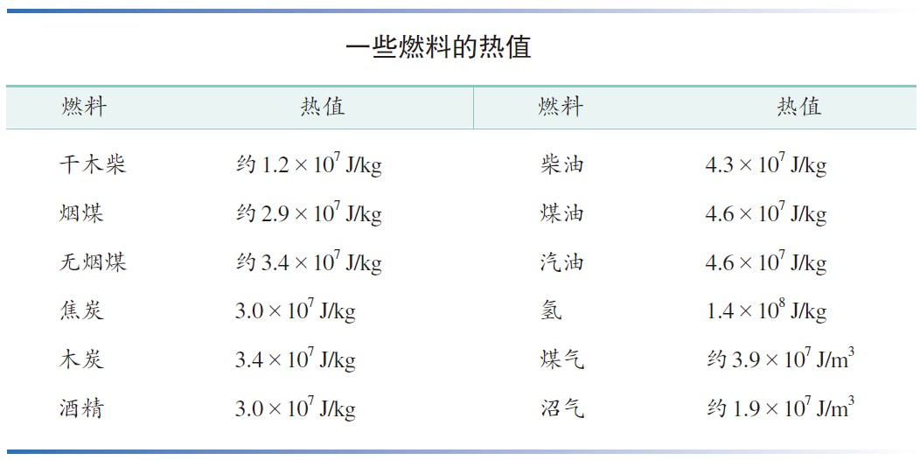
人民教育出版社 九年级 | 全一册
一、燃料的热值
请找出你熟悉的燃料的热值，并说说其物理意义。
2．了解燃料的热值表
理解：热值是燃料本身的一种特性

Slide 8
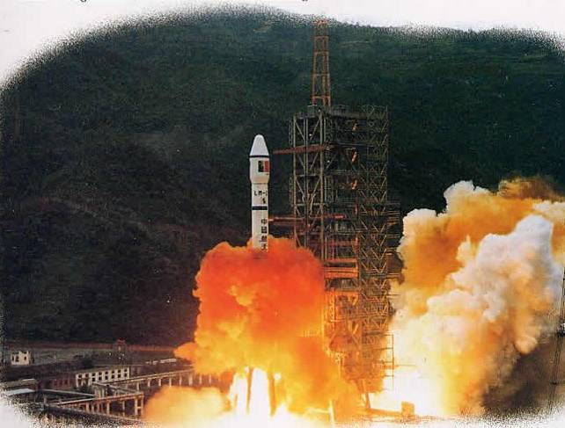
人民教育出版社 九年级 | 全一册
为什么发射火箭上天要用氢做燃料？

Slide 9
人民教育出版社 九年级 | 全一册
一、燃料的热值
例题 根据热值表，计算一下10吨氢完全燃烧放出多少焦耳的热量？再算算，若用干木柴完全燃烧来获得这些热量，需要多少吨干木柴？
3．有关燃料燃烧放热的计算
热量计算公式
定义式
Q=qm
解：（1）氢完全燃烧放出热量
Q = q₁m₁=1.4×10⁸ J/kg× 10×10³ kg
=1.4×10¹² J
Q=qV
（2）需要干木柴
约120吨干木柴完全燃烧放出的热量等于10吨氢完全燃烧放出的热量。

Slide 10
人民教育出版社 九年级 | 全一册
二、热机的效率
想一想
在内燃机中燃料是否能够完全燃烧？燃料燃烧释放的能量都到哪里去了？
无用的机械能
燃气燃烧获得的内能
损失的内能
有用机械能

Slide 11
人民教育出版社 九年级 | 全一册
二、热机的效率
1．定义 用来做有用功的那部分能量，与燃料完全燃烧放出的能量之比，叫做热机的效率。
定义式
2．提高热机效率，节约能源，减少污染
（1）热机的效率是热机性能的重要指标（看下页图片）
（2）提高效率的途径
①提高燃料利用率，使燃料充分燃烧；②改进热机，减少各种能量损失；③充分利用废气的能量；④注意保养，保证良好的润滑，减少因克服摩擦阻力而额外消耗的能量。

Slide 12
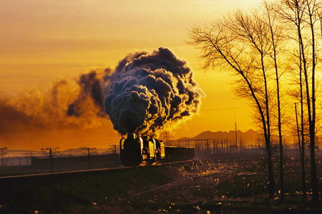
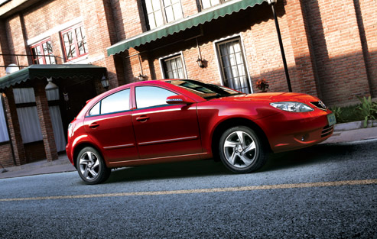
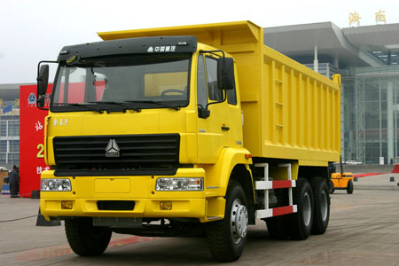
人民教育出版社 九年级 | 全一册
汽油机的效率为 20%~30%
二、热机的效率
常见的一些热机效率
蒸汽机的效率只有6%~15%
柴油机的效率为30%~45%
返回上页

Slide 13
人民教育出版社 九年级 | 全一册
二、热机的效率
一台大型推土机的推力约为3×10⁴N，匀速推着土总行程达10km，消耗柴油约30.3kg，求推土机上装的柴油机的热机效率。
【分析】已知推力和距离，根据W=Fs可求得所做的有用功；再根据热值的定义式可得Q=mq求得柴油完全燃烧时获得的内能，最后根据热机效率定义求解。

Slide 14
人民教育出版社 九年级 | 全一册
1．对于燃料的热值，下列说法中，属于正确理解的是 ( )
A．燃料的热值跟燃料燃烧时放出的热量成正比
B．燃料没燃烧时就没有热值
C．就某种确定的燃料而言，它的热值是一个确定的值， 跟燃料的质量及燃料燃烧放出的热量无关
D．容易燃烧的燃料热值一定大
C

Slide 15
人民教育出版社 九年级 | 全一册
2. 我国发射卫星的运载火箭发动机采用液态氢作为火箭的燃料，原因是液态氢具有( )
A．较大的比热容 B．较低的沸点
C．较大的热值 D．较高的凝固点
C

Slide 16
人民教育出版社 九年级 | 全一册
3．已知干木柴的热值是1.2×10⁷ J/kg，完全燃烧0.7 kg干木柴能放出多少热量？假设这些热量全部被水吸收，能使多少千克水的温度由20 ℃升高到70 ℃？已知水的比热容为4.2×10³ J/(kg·℃)。

Slide 17
人民教育出版社 九年级 | 全一册
4. 关于热机效率，下列说法正确的是：
( )
A．热机效率越高，即热机做的有用功多
B．热机效率越高，即热机的功率越大
C．要提高热机效率，就要尽量减少各种能量损失，并且要保证良好的涧滑
D．提高热机效率，有利于环保减排
C D

Slide 18
人民教育出版社 九年级 | 全一册
5．一台内燃机运行时各种能量损耗大致为：汽缸散热损失占25％，废气带走的能量占30％，摩擦等机械损耗占10％，则内燃机的热机效率为__________。
35%

Slide 19
人民教育出版社 九年级 | 全一册
燃料的热值
燃料完全燃烧时放出热量计算
热机效率

Slide 20
人民教育出版社 九年级 | 全一册
1.课后阅读P₂₅“从火车到火箭”，了解热机发展的过程
2.动手动脑学物理 第2、3题

